Slide 1

需求分析
概念结构设计
逻辑结构设计
数据库的物理设计
数据库的实施
数据库运行和维护

Slide 2
第一节 数据库设计概述
数据库设计：对于一个给定的应用环境，构造最优的数据库模式，建立数据库及其应用系统，使之能有效地存储数据，满足各种用户的应用需求。

Slide 3
一、数据库设计人员应具备的技术和知识
1、计算机科学基础知识和程序设计技术
2、DB基本知识和DB设计技术
3、软件工程的原理和方法
4、应用领域的知识
三分技术、七分管理、十二分基础数据

Slide 4
二、数据库的设计方法
应用环境
设计过程
数据库
1、直观设计法
2、规范设计法
3、计算机辅助设计法
4、自动化设计法。
基于3NF的数据库设计方法、基于实体联系的设计方法、基于视图概念的数据库设计方法等。

Slide 5
三、数据库的设计过程
1、需求分析：是整个设计过程的基础。
(1)信息需求分析
(2)操作需求分析
2、概念结构设计：
将需求分析的结果用一种工具进行形式化的定义和描述。
如：E-R图
3、逻辑结构设计：
概念模型→数据模型，并对其优化

Slide 6
4、物理设计：选择合适的物理结构。
（包括存储结构和存取方法）。
5、实施阶段：根据逻辑设计和物理设计建立数据库；编制和调试应用程序；试运行；
6、DB运行和维护阶段
根据运行记录对DB进行评价；
根据评价对DB调整和修改

Slide 7
用户需求
需求分析
分析用户环境、 调查组织结构及业务活动、 确定系统目标
概念设计
设计概念结构、 建立局部E-R模型、 建立总体E-R模型
设计逻辑结构
逻辑设计
数据模型优化
设计物理结构
物理设计
性能评价和预测
数据库设计过程
符合要求
N
Y
物理实现
数据库实施
N
符合要求
Y
试运行
运行维护
使用和维护

Slide 8
四、数据库设计应满足的要求
1、满足用户的各种需求
要能快速、全面、准确地定义用户需求；
系统应具有较好的灵活性和可扩充性；
2、具有良好的性能
事务的响应时间；存储空间的使用效率；
3、具有良好的人机界面
4、其它性能
易于修改和移植、提供各种安全保护措施

Slide 9
需求分析的任务
需求分析的内容
需求分析实例
第二节 需求分析
一、需求分析的任务
（分析用户的要求）
1、信息要求：DB中需存储的数据
2、处理要求：
用户要求的处理功能
对各处理的响应时间的要求
3、安全性与完整性要求

Slide 10
二、需求分析的步骤
首先调查组织机构情况,为分析信息流程做准备。
然后调查各部门的业务活动情况
协助用户明确对新系统的各种要求，包括信息要求、处理要求、完全性与完整性要求。
确定新系统的边界
  确定哪些功能由计算机完成或将来准备让计算机完成，哪些活动由人工完成。由计算机完成的功能就是新系统应该实现的功能。

Slide 11

强调：
数据的收集要尽可能详尽，全面反映用户需求。
要考虑可能的扩充和改变。
必须强调用户的参与。
需求分析的调查方法
跟班作业
开调查会
请专人介绍
询问
调查表
查阅记录

Slide 12
需求分析的方法
自顶向下的结构化分析方法（Structured Analysis，简称SA方法）是最简单也是最常使用的一种方法。
结构化分析方法从最上层的系统组织机构入手，采用逐层分解的方式分析系统，并且把每一层用数据流图和数据字典进行描述。

Slide 13
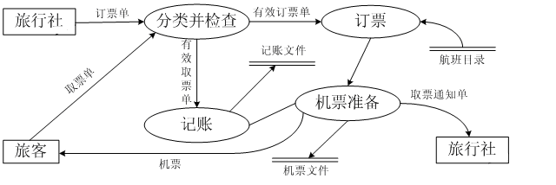
数据流图（DFD）

Slide 14
DFD四要素
数据流
加工
文件
外部实体

Slide 15
DFD四要素
数据流
是数据在系统内传播的路径，由一组成分固定的数据组成
用名词或名词短语命名
Eg.订票单（旅客姓名、年龄、单位。。。）

Slide 16
DFD四要素
加工
代表数据处理逻辑，对数据流进行某些操作或变换。
通常是动词短语，描述应完成什么操作
在分层的数据流图中，加工应该编号

Slide 17
DFD四要素
文件
文件代表数据存储
可以是数据库文件或任何形式的数据组织

Slide 18
DFD四要素
外部实体
系统外部的数据提供者或使用者
一般只出现在数据流图的顶层

Slide 19
画数据流图的步骤
首先画系统的输入输出，即先画顶层数据流图。
画系统内部结构，即画下层数据流图。

Slide 20
DFD注意事项
1）命名。
2）画数据流而不是控制流。反应“做什么”不管“如何做”
3）一般不画物质流。关注“数据流”
4）每个加工至少有一个输入数据流和一个输出数据流，反映出此加工数据的来源与加工的结果。
5）编号。
6）父图与子图的平衡。
7）局部数据存储。
8）提高数据流图的易懂性。

Slide 21
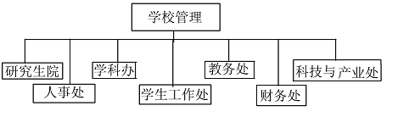
应用举例
--建立“某学校管理信息系统”
调查组织结构
各行政管理部门职能不同，管理对象也不同
部门之间存在的数据流动和处理的问题

Slide 22
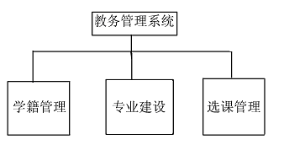
教务管理子系统

Slide 23
数据流图
上图得到的只是高层次抽象的系统概貌，要反映更详细的内容，则需要将各功能模块的划分进一步细化，直到将系统的工作过程表述清楚为止.
在处理功能逐级分解的同时，它们所使用的数据也逐级分解，形成若干层次的数据流图，数据流图表达了对数据进行处理的过程 .

Slide 24
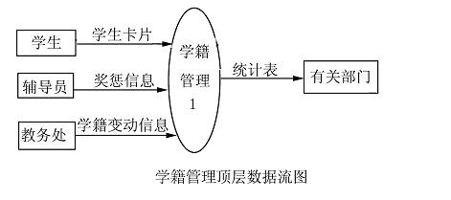
学籍管理模块数据流图
0

Slide 25
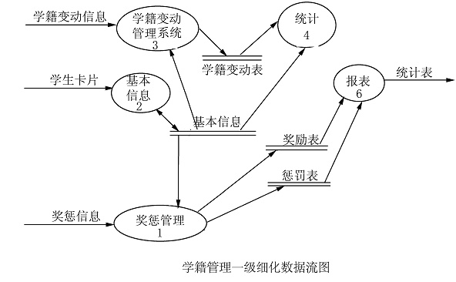

Slide 26
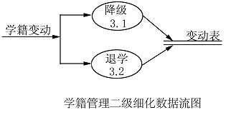

Slide 27
数据字典
数据字典是将数据流程图中各个要素的具体内容和特征，以特定格式记录下来，所形成的文档。
它主要包括：数据项、数据结构、数据流、加工、文件、外部实体等内容。在数据库设计过程中，数据字典被不断地充实、修改和完善。

Slide 28
数据字典
对数据库设计来讲，数据字典是进行数据收集和数据分析所获得的主要成果
数据字典是各类数据描述的集合
数据字典通常包括数据项、数据结构、数据流、数据存储和处理过程五个部分

Slide 29
（1）数据项
数据项是不可再分的数据单位。
数据项描述＝｛数据项名，数据项含义说明，别名，数据类型，长度，取值范围，取值含义，与其他数据项的逻辑关系｝

Slide 30
数据项： 学号
含义说明：唯一标识某个学生
别名： 学生编号
类型： 字符型
长度： 10
取值范围：0000000000至9999999999
取值含义：前两位标别该学生所在院系，3 、4位表示所在年级，5、6位表 示所在班级，后4位按顺序编号
与其他数据项的逻辑关系：

Slide 31
（2）数据结构
数据结构反映了数据之间的组合关系。
一个数据结构可以由若干个数据项组成，也可以由若干个数据结构组成，或由若干个数据项和数据结构混合组成。
数据结构描述＝｛数据结构名，含义说明，组成:｛数据项或数据结构｝｝

Slide 32
数据结构： 学生
含义说明： 是学籍管理模块的主体数 据结构，定义了一个学生 的有关信息
组 成： 学号，姓名，性别，年 龄，所在院系，年级，专 业

Slide 33
（3）数据流
数据流是数据结构在系统内传输的路径。
数据流描述＝｛数据流名，说明，数据流来源，数据流去向， 组成：｛数据结构｝，平均流量，高峰期流量｝

Slide 34
（3）数据流
数据流： 体检结果
说明： 学生参加体格检查的最 终结果
数据流来源：体检
数据流去向：批准
组成： ……
平均流量： ……
高峰期流量：……

Slide 35
（4）数据存储
数据存储是数据结构停留或保存的地方，也是数据流的来源和去向之一。
数据存储描述＝｛数据存储名，说明，编号，流入的数据流，流出的数据流，组成：｛数据结构｝，数据量，存取方式｝

Slide 36
(4) 数据存储
数据存储： 学生登记表
说明： 记录学生的基本情况
流入数据流：……
流出数据流：……
组成： ……
数据量： 每年3000张
存取方式： 随机存取

Slide 37
（5）处理过程
数据字典中只需要描述处理过程的说明性信息
处理过程描述＝｛处理过程名，说明，输入：｛数据流｝，输出：｛数据流｝, 处理：｛简要说明｝｝

Slide 38
（5）处理过程
处理过程：分配宿舍
说明： 为所有新生分配学生宿舍
输入： 学生，宿舍，
输出： 宿舍安排
处理： 在新生报到后，为所有新生分配学 生宿舍。要求同一间宿舍只能安排 同一性别的学生，同一个学生只能 安排在一个宿舍中。每个学生的居 住面积不小于3平方米。安排新生 宿舍其处理时间应不超过15分钟。

Slide 39
答疑安排
每周三下午
  2：30-4：00
  计A322

Slide 40
第三节 概念结构设计
概念结构
设计方法
设计步骤
局部概念结构设计
全局概念结构设计

Slide 41

一、概念结构
1、能真实反映现实世界的模型。
2、是各种数据模型的基础。易于向各类数据模型转换。
3、易于修改和扩充。
4、简单、清晰、用户易于理解。
5、是设计人员和用户交流的工具。
6、独立于机器。

Slide 42
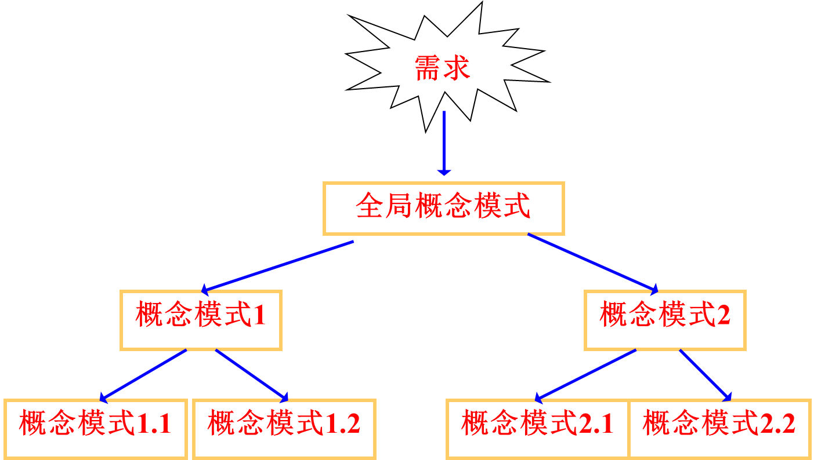
二、概念结构设计方法
1、自顶向下：先定义全局，然后再逐步细化。

Slide 43
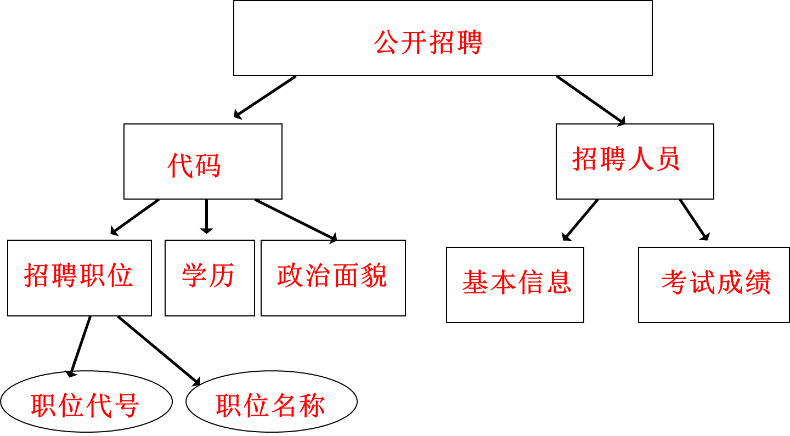

Slide 44
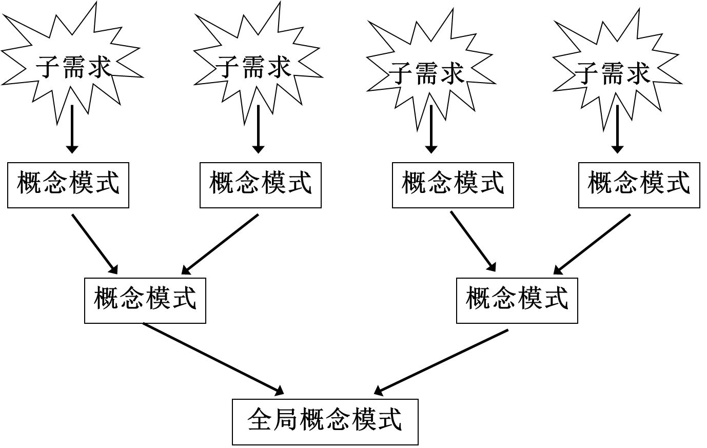
2、自底向上：先定义局部，然后再集成起来。

Slide 45
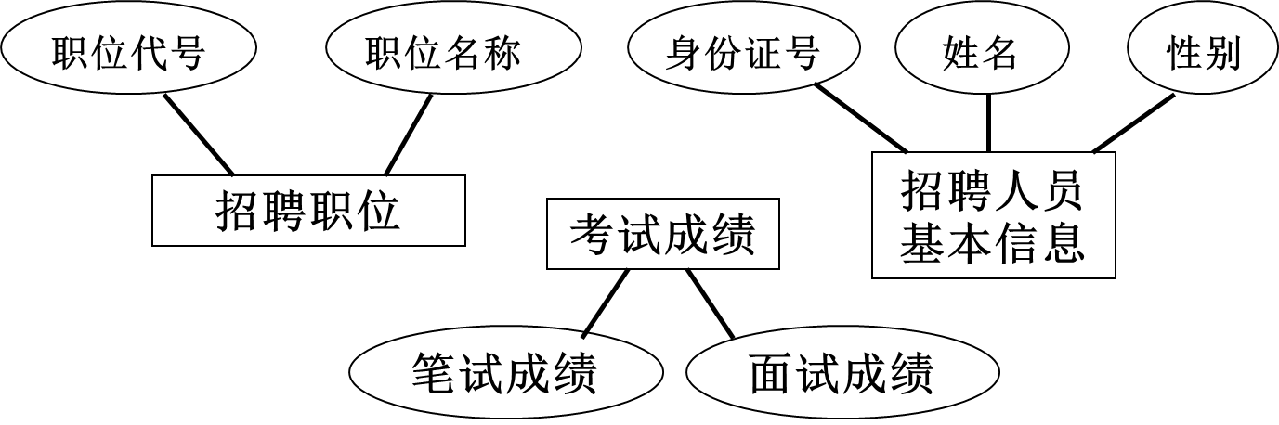
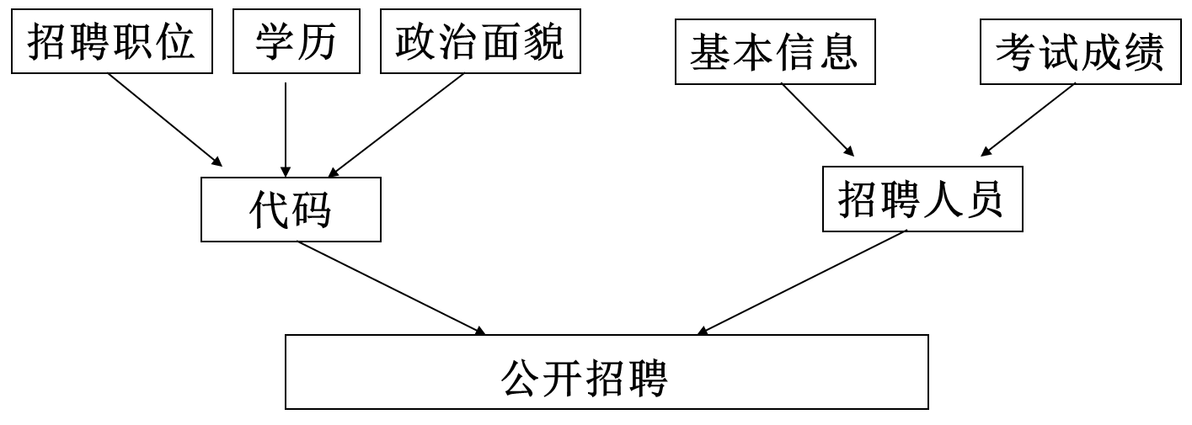

Slide 46
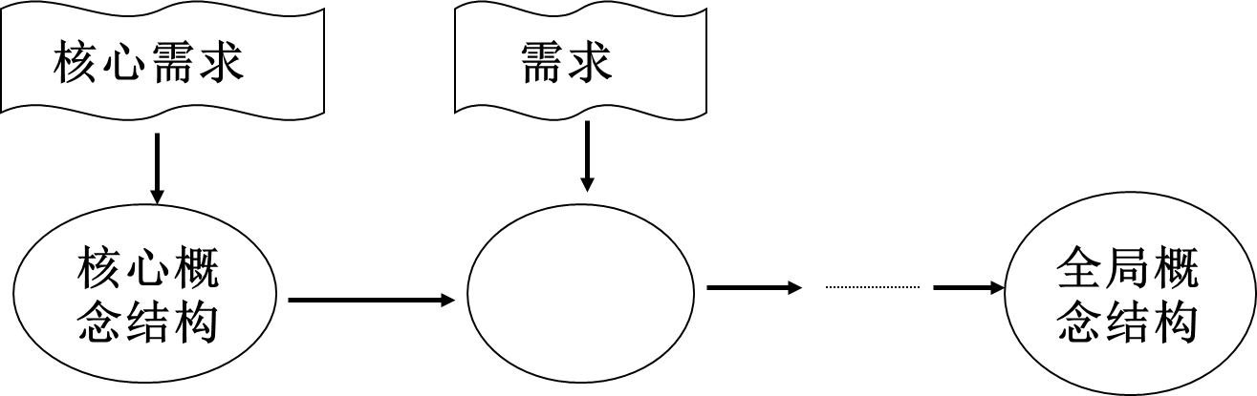
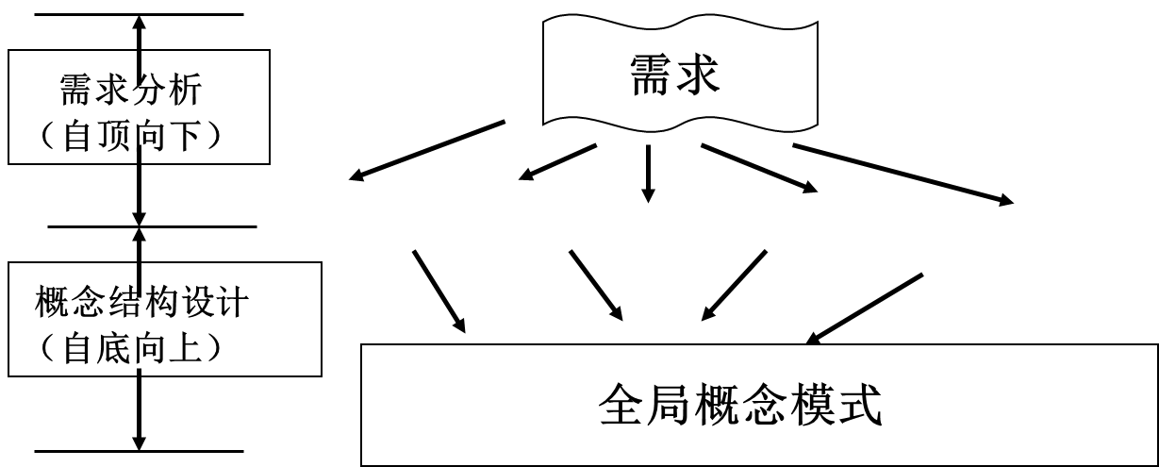
3、逐步扩张：先定义核心，然后再逐步向外扩充。
4、混合策略：自底向上和自顶向下相结合。

Slide 47
二、概念结构设计方法
常用策略
  自顶向下地进行需求分析
  自底向上地设计概念结构
自底向上设计概念结构的步骤
  第1步：抽象数据并设计局部视图
  第2步：集成局部视图，得到全局概念结构

Slide 48
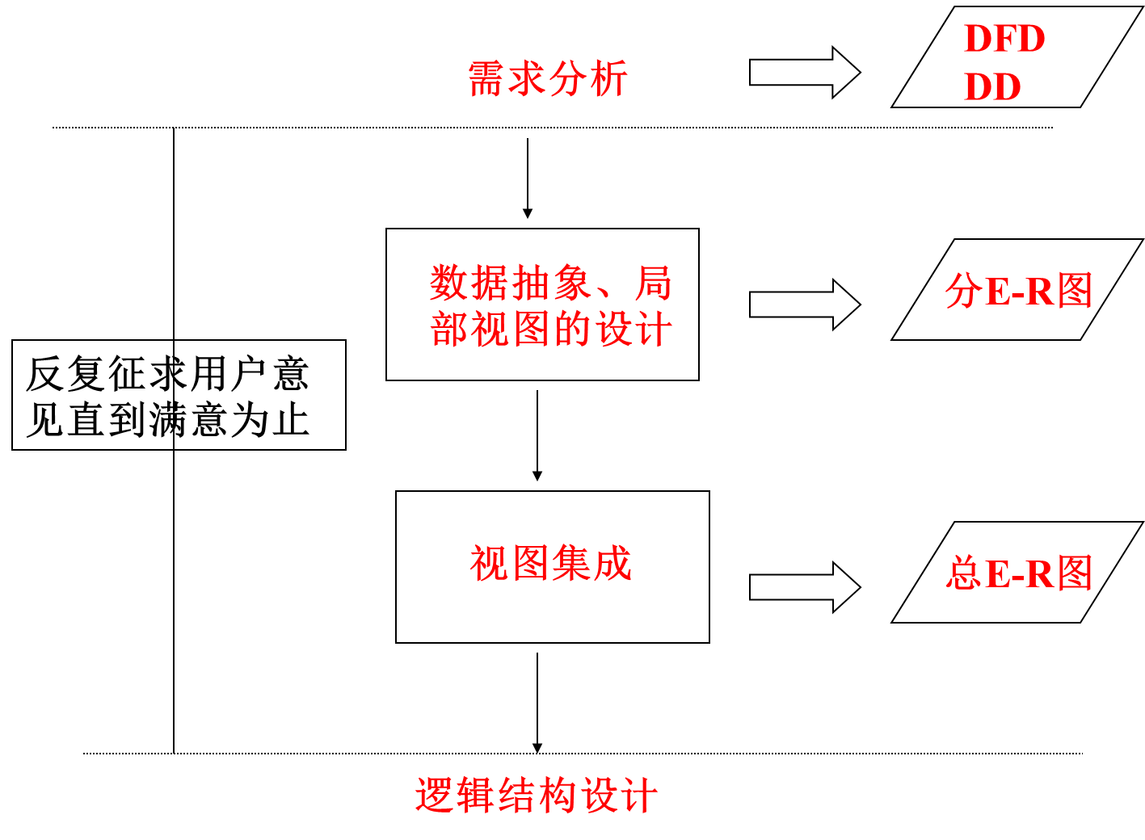
三、概念结构设计的步骤

Slide 49
四、局部概念结构设计
1 ．确定局部概念结构的范围
参考原则：
1）联系密切的数据.
2）实体(集)数要适中，<=10 个为宜。
2．确定实体（集）
3．确定实体（集）的属性
4．定义实体（集）间的联系

Slide 50
区分实体和属性的原则
① 属性不能再具有需要描述的性质。即属性必须是不可分的数据项
② 属性不能与其他实体具有联系。联系只发生在实体之间。

Slide 51
设计分E-R图的步骤
  （1）以数据字典为出发点定义E-R图。
    数据字典中的“数据结构”、“数据流”和“数据存储”等已是若干属性的有意义的聚合.
  （2）按上面给出的准则进行必要的调整。

Slide 52
逐一设计分E-R图
例：学籍管理局部应用中主要涉及的实体包括学生、宿舍、档案材料、班级、班主任。
实体之间的联系：
  宿舍与学生之间是1:n的联系。
  班级与学生之间也是1:n的联系。

Slide 53
逐一设计分E-R图
  班主任与学生之间也是1:n的联系。
  而学生和他自己的档案材料之间，班级与班主任之间都是1:1的联系。

Slide 54
学籍管理局部应用的分E-R图
宿舍
1
住宿
n
n
1
学生
组成
班级
n
1
1
归档
指导
管理
1
1
1
档案
班主任

Slide 55
学籍管理局部应用的分E-R图
该E-R图中省略了各个实体的属性描述：
学生：｛学号，姓名，性别，出生日期｝
档案材料：｛档案号，…… ｝
班级：｛班级号，学生人数｝
班主任：｛职工号，姓名，性别，
是否为优秀班主任｝
宿舍：｛宿舍编号，地址，人数｝
其中有下划线的属性为实体的码。

Slide 56
课程管理局部应用的分E-R图
参考书
p
m
讲授
n
教师
课程
m
m
教学
选修
排课
m
n
n
n
上课
m
学生
教室

Slide 57
课程管理局部应用的分E-R图
各实体的属性分别为：
学生：｛姓名，学号，性别，年龄，所在系，年级，平均成绩｝
课程：｛课程号，课程名，学分｝
教师：｛职工号，姓名，性别，职称｝
参考书：｛书号，书名，价钱｝
教室：｛教室编号，地址，容量｝

Slide 58
五、 全局概念结构设计
全局概念结构设计是指如何将多个局部E-R模型合并，并去掉冗余的实体集、实体属性和联系集，解决各种冲突，最终产生全局E-R模型的过程。
• 二元合并法。
• n 元合并法。

Slide 59
视图集成步骤
1．合并分E-R图，生成初步E-R模型
2．修改与重构
  消除冗余，生成基本E-R模型

Slide 60
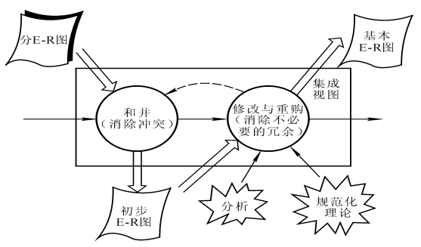
视图集成

Slide 61
一、合并分E-R图，生成初步E-R图
各分Ｅ－Ｒ图存在冲突
  各个局部应用所面向的问题不同，各个分E-R图之间必定会存在许多不一致的地方。
  合并分E-R图的主要工作与关键所在：
  合理消除各分E-R图的冲突。

Slide 62
冲突的类型
  属性冲突
  命名冲突
  结构冲突

Slide 63
⒈ 属性冲突
  属性域冲突：属性值的类型、取值范围或取值集合不同。
  属性取值单位冲突。
属性冲突的解决方法
  通常用讨论、协商等行政手段加以解决

Slide 64
⒉ 命名冲突
  同名异义：不同意义的对象在不同的局部应用中具有相同的名字 。
  异名同义（一义多名）：同一意义的对象在不同的局部应用中具有不同的名字
  解决方法：
解决方法
  通过讨论、协商等行政手段加以解决
Notes:
同名异义：同一名称有些地方是实体，有些地方则表示属性

Slide 65
３．结构冲突
同一对象在不同应用中具有不同的抽象
同一实体在不同局部视图中所包含的属性不完全相同，或者属性的排列次序不完全相同
实体之间的联系在不同局部视图中呈现不同的类型
Notes:
职称：在教学管理中是属性，在人事管理中则为实体

Slide 66
一、合并分E-R图，生成初步E-R图
例：生成学校管理系统的初步E-R图
以合并学籍管理局部视图, 课程管理局部视图为例
这两个分E-R图存在着多方面的冲突：

Slide 67
解决冲突
班主任与教师。
学籍管理中的班主任实体与课程管理中的教师实体在一定程度上属于异名同义，应将班主任实体与教师实体统一称为教师，统一后教师实体的属性构成为：
教师：｛职工号，姓名，性别，职称，
是否为优秀班主任｝

Slide 68
解决冲突
(2) 将班主任改为教师后，教师与学生之间的联系在两个局部视图中呈现两种不同的类型
  学籍管理中教师与学生之间的指导联系
  课程管理中教师与学生之间的教学联系
由于指导联系实际上可以包含在教学联系之中，因此可以将这两种联系综合为教学联系。

Slide 69
解决冲突
(３) 在两个局部E-R图中，学生实体属性组成及次序都存在差异，应将所有属性综合，并重新调整次序。
假设调整结果为：
学生：｛学号，姓名，出生日期，年龄，所在系，年级，平均成绩｝

Slide 70
初步Ｅ－Ｒ图
参考书
p
1
管理
m
讲授
n
教师
课程
1
m
m
n
班级
教学
选修
排课
1
n
m
n
组成
m
学生
n
m
上课
教室
n
1
档案
归档
住宿
宿舍
1
1

Slide 71
消除不必要的冗余，设计基本E-R图
分E-R图
合并
可能存在冗余的数据
和冗余的实体间联系
初步E-R图
消除不必要的冗余
基本E-R图

Slide 72
1.冗余
冗余的数据是指可由基本数据导出的数据
冗余的联系是指可由其他联系导出的联系
设计数据库概念结构时，哪些冗余信息必须消除，哪些冗余信息允许存在，需要根据用户的整体需求来确定。

Slide 73
2.消除冗余的方法
分析法
  以数据字典和数据流图为依据，根据数据字典中关于数据项之间逻辑关系的说明来消除冗余。
  如果是为了提高效率，人为地保留了一些冗余数据，则应把数据字典中数据关联的说明作为完整性约束条件。
  一种更好的方法是把冗余数据定义在视图中

Slide 74
2.消除冗余的方法
规范化理论法
  函数依赖的概念提供了消除冗余联系的形式化工具

Slide 75
消除冗余的方法（续）
  方法
  1. 确定分E-R图实体之间的数据依赖F_{L} 。实体之间一对一、一对多、多对多的联系可以用实体码之间的函数依赖来表示。
  例：
  班级和学生之间一对多的联系：
  学号→班级号
  学生和课程之间多对多的联系：
  （学号，课程号） →成绩

Slide 76
消除冗余的方法（续）
  2. 求F_{L}的最小覆盖G_{L} ，差集为
  D = F_{L}-G_{L}。
  逐一考察D中的函数依赖，确定是否是冗余的联系，若是，就把它去掉。

Slide 77
消除冗余的方法（续）
  应注意下面两个问题：
  1.冗余的联系一定在D中，而D中的联系不一定是冗余的；
  2.当实体之间存在多种联系时要将实体之间的联系在形式上加以区分。
    部门和职工之间两种联系表示为：
    负责人.职工号→部门号
    部门号→负责人.职工号
Notes:
因为有些函数依赖存在冗余的决定因素，这样的函数依赖也会出现在D中，而他们不是冗余的联系。

Slide 78
消除冗余，设计生成基本E-R图实例
学校管理系统的初步E-R图中存在着冗余数据和冗余联系：
(1) 冗余数据。学生实体中的年龄属性可以由出生日期推算出来，属于冗余数据，应该去掉。
学生：｛学号，姓名，出生日期，所在系，
年级，平均成绩｝

Slide 79
消除冗余，设计生成基本E-R图实例
（2）冗余联系
教室实体与学生实体的上课联系可以由教室与课程之间的安排课程联系、课程与学生之间的选修联系两者推导出来，因此属于冗余联系，可以消去。

Slide 80
消除冗余，设计生成基本E-R图实例
(3) 学生实体中的平均成绩可以从选修联系中的成绩属性中推算出来
  为提高效率，保留该冗余数据
  但定义一个触发器来保证学生的平均成绩等于该学生各科成绩的平均值。

Slide 81
基本E-R图
参考书
p
1
管理
m
讲授
n
教师
课程
1
m
m
n
班级
教学
选修
排课
1
n
m
n
组成
m
学生
教室
n
1
档案
归档
住宿
宿舍
1
1

Slide 82
全局概念结构设计应满足的要求
1）完整性和正确性。
2）最小化。
3）可理解性。
4）一致性，即不能存在互相矛盾的表达。
5）满足需求分析阶段所确定的所有要求。

Slide 83
概念结构设计小结
什么是概念结构设计
现实世界
需求分析
信息世界
概念结构设计
机器世界

Slide 84
概念结构设计小结
概念结构设计的步骤
  抽象数据并设计局部视图
  集成局部视图，得到全局概念结构
  验证整体概念结构

Slide 85
概念结构设计小结
设计局部视图
  ⒈ 选择局部应用
  ⒉ 逐一设计分E-R图
    标定局部应用中的实体、属性、码，实体间的联系
    用E-R图描述出来

Slide 86
概念结构设计小结
集成局部视图
  1.合并分E-R图，生成初步E-R图
    消除冲突
      属性冲突
      命名冲突
      结构冲突
  2. 修改与重构
    消除不必要的冗余，设计生成基本E-R图
      分析方法
      规范化理论

Slide 87
第四节 逻辑结构设计及优化
逻辑结构设计：是把概念结构设计的结果转换成具体数据模型所允许的结构。
逻辑结构设计准则
全局视图→关系模型
数据模型的优化

Slide 88
一、逻辑结构设计任务与设计准则
1．逻辑结构设计任务
将全局概念结构转化为某个具体的DBMS所支持的数据模型，并根据逻辑结构设计准则、数据的语义约束、规范化理论等对数据模型的结构进行适当的调整和优化，形成合理的全局逻辑结构，并设计出用户子模式，这就是逻辑结构设计所要完成的任务。

Slide 89
1）将概念模型转化为一般的数据模型
2）将一般的数据模型向特定的DBMS所支持的数据模型转换。
3）对数据模型进行优化，产生全局逻辑结构，并设计出外部模式。

Slide 90
逻辑结构设计
转化为一般数据模型
转化为特定DBMS支持下的据模型
优化模型
概念结
构设计
数据库
物理设计
优化方法如规范化理论
特定DBMS的特点与限制
基本E-R图
转换规则
逻辑
模型

Slide 91
二、逻辑结构设计准则
1、结构准则（保持数据的特性）
* 找出F
* 找出Fm
* 保持数据的关系范式，尽可能消除冗余和各种操作异常(存储约束) 。
* 保持实体集之间连接的完整性，即无损连接性(连接约束) 。

Slide 92
2、性能准则 （考虑资源的合理使用和数据库的存取效率）
• 存取效率：满足事务对响应时间的要求；
• 存储效率：数据占用空间/（数据占用空间+辅助信息占用空间+备用空间）；
• 内外存间数据传递的次数；
• 操作接口简洁实用；
• 既能满足当前的数据需求，也能满足相当时期内数据需求，使数据库有较长的生命周期；
• 便于数据库的重组和重构；
• 在数据库的软/硬件环境变化时，容易修改和移植，对系统故障有可靠的恢复能力；
• 满足对数据完整性、安全性、一致性的要求；
• 其它方面的性能要求。

Slide 93
需求分析
概念结构设计
逻辑设计阶段通常有两类设计方法：
基于结构的设计方法
基于操作的设计方法。
基于结构的设计
规范化理论
逻辑结构设计过程
关系模式
基于操作的设计
操作需求模拟
最优关系模式
物理设计
逻辑结构设计过程

Slide 94
二、概念模型→关系模型
规则：
1、一个实体型转换成一个关系模式
实体的属性即为关系模式的属性，实体的码即为关系模式的码。
2、对于实体之间的联系有以下处理方法：
1）联系为1：n，可以与n端对应的关系模式合并；也可以转换为一个独立的模式。
独立的关系模式的属性 = 与该联系相连的各实体的码+联系本身的属性
关系的码 = n端实体的码。

Slide 95
2）联系为m：n，将与该联系相连的各实体的码及联系本身的属性组合为一个新的关系，与该联系相连的各实体的码的组合即为关系的码。
3）联系为1：1，可以看成 1：m 或 m：1 或 m：n ，然后参照1）与2）处理。
3 、三个或三个以上实体之间的一个多元联系可以转换为一个关系模式。
关系模式的属性 = 联系的属性+与该联系相连的各实体的码
关系模式的码 = 与该联系相连的各实体的码的组合即为关系的码

Slide 96
4. 同一实体集的实体间的联系，即自联系，也可按上述1:1、1:n和m:n三种情况分别处理。
5、具有相同码的关系模式可合并。
  目的：减少系统中的关系个数。
  合并方法：将其中一个关系模式的全部属性加入到另一个关系模式中，然后去掉其中的同义属性（可能同名也可能不同名），并适当调整属性的次序。

Slide 97
基本E-R图
参考书
p
1
管理
m
讲授
n
教师
课程
1
m
m
n
班级
教学
选修
排课
1
n
m
n
组成
m
学生
教室
n
1
档案
归档
住宿
宿舍
1
1

Slide 98
1.实体转换
  例，学生实体可以转换为如下关系模式：
  学生（学号，姓名，性别，出生日期，所在系， 年级，平均成绩）
  宿舍、班级、档案材料、教师、课程、教室、参考书都分别转换为一个关系模式。

Slide 99
1：n联系转换
例，“组成”联系为1:n联系。
将其转换为关系模式的两种方法：
1)使其成为一个独立的关系模式：
组成（学号，班级号）
2)将其学生关系模式合并：
学生（学号，姓名，出生日期，所在系，年级，班级号，平均成绩）

Slide 100
1：1联系转换
“管理”联系为1:1联系，可以有三种转换方法：
（1）转换为一个独立的关系模式：
管理（职工号，班级号）
或 管理（职工号，班级号）
（2）“管理”联系与班级关系模式合并，则只需在班级关系中加入教师关系的码，即职工号：
班级：（班级号，学生人数，职工号）
（3）“管理”联系与教师关系模式合并，则只需在教师关系中加入班级关系的码，即班级号：
教师：（职工号，姓名，性别，职称，班级号，
是否为优秀班主任）

Slide 101
1：1联系转换
注意：
从理论上讲，1:1联系可以与任意一端对应的关系模式合并。
但在一些情况下，与不同的关系模式合并效率会大不一样。因此究竟应该与哪端的关系模式合并需要依应用的具体情况而定。
由于连接操作是最费时的操作，所以一般应以尽量减少连接操作为目标。
Notes:
例如，如果经常要查询某个班级的班主任姓名，则将管理联系与教师关系合并更好些。

Slide 102
m：n联系转换
“选修”联系是一个m:n联系，可以将它转换为如下关系模式，其中学号与课程号为关系的组合码：
选修（学号，课程号，成绩）

Slide 103
三元联系转换
例，“讲授”联系是一个三元联系，可以将它转换为如下关系模式，其中课程号、职工号和书号为关系的组合码：
讲授（课程号，职工号，书号,授课时间）

Slide 104
自反联系转换
例，如果教师实体集内部存在领导与被领导的1:n自联系，我们可以将该联系与教师实体合并，这时主码职工号将多次出现，但作用不同，可用不同的属性名加以区分：
教师：｛职工号，姓名，性别，职称，系主任｝

Slide 105
学生管理子系统
参考书
p
1
管理
m
讲授
n
教师
课程
1
m
m
n
班级
教学
选修
排课
1
n
m
n
组成
m
学生
教室
n
1
档案
归档
住宿
宿舍
1
1

Slide 106
学生管理子系统
按照上述原则，学生管理子系统中的16个实体和联系可以转换为下列关系模型：
学生（学号，姓名，性别，出生日期，所在系，年级，班级号，平均成绩，档案号，宿舍编号）
宿舍（宿舍编号，地址，人数）
班级（班级号，学生人数）
教师（职工号，姓名，性别，职称，班级号，是否为优秀班主任）

Slide 107
学生管理子系统
教学（职工号，学号,…… ）
课程（课程号，课程名，学分）
选修（学号，课程号，成绩）
参考书（书号，书名，价钱）
教室（教室编号，地址，容量）
讲授（课程号，教师号，书号，授课时间）
档案材料（档案号 , ……）
排课（课程号，教室编号，开课学期…… ）

Slide 108
学生管理子系统
该关系模型由12个关系模式组成。
其中：
  学生关系模式包含了“住宿”联系、“组成”联系、“归档”联系所对应的关系模式
  教师关系模式包含了“管理”联系所对应的关系模式；

Slide 109
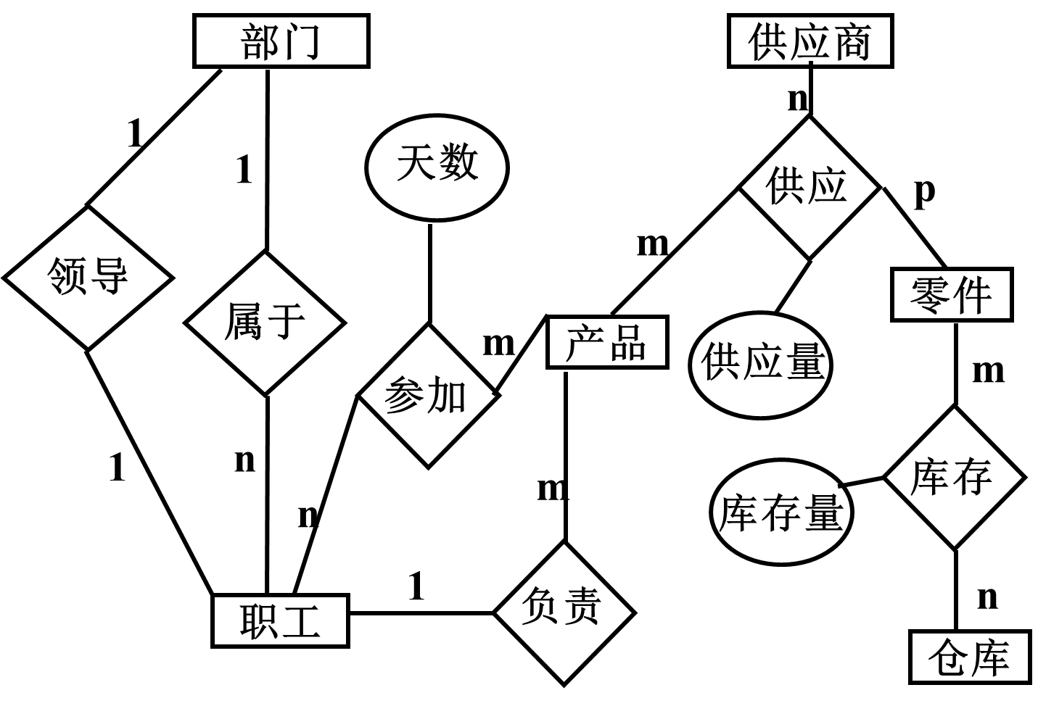
例：

Slide 110
实体：
部门
(部门号，……)
职工
(职工号，……)
产品
(产品号，……)
供应商
(供应商号，…)
零件
(零件号，……)
仓库
(仓库号，……)
联系：
领导
(部门号，经理的职工号)
属于
(职工号，部门号)
负责
(职工号，产品号)
参加
(职工号，产品号，工作天数)
供应
(产品号，供应商号，零件号，供应量)
库存
(零件号，仓库号，库存量)

Slide 111
三、数据模型的优化
数据库逻辑设计的结果不是唯一的。
得到初步数据模型后，还应该适当地修改、调整数据模型的结构，以进一步提高数据库应用系统的性能，这就是数据模型的优化。
关系数据模型的优化通常以规范化理论为指导。

Slide 112
数据模型的优化（续）
优化数据模型的方法
⒈ 确定数据依赖
  按需求分析阶段所得到的语义，分别写出每个关系模式内部各属性之间的数据依赖以及不同关系模式属性之间数据依赖。

Slide 113
数据模型的优化（续）
例，课程关系模式内部存在下列数据依赖：
课程号→课程名
课程号→学分
课程号→教室号
选修关系模式中存在下列数据依赖：
（学号，课程号）→成绩

Slide 114
数据模型的优化（续）
学生关系模式中存在下列数据依赖：
学号→姓名
学号→性别
学号→出生日期
学号→所在系
学号→年级
学号→班级号
学号→平均成绩
学号→档案号

Slide 115
数据模型的优化（续）
学生关系模式的学号与选修关系模式的学号之间存在数据依赖：
学生.学号→选修.学号

Slide 116
数据模型的优化（续）
⒉ 对于各个关系模式之间的数据依赖进行极小化处理，消除冗余的联系。

Slide 117
数据模型的优化（续）
⒊ 按照数据依赖的理论对关系模式逐一进行分析，考查是否存在部分函数依赖、传递函数依赖、多值依赖等，确定各关系模式分别属于第几范式。
例如经过分析可知，课程关系模式属于BC范式。

Slide 118
数据模型的优化（续）
⒋ 按照需求分析阶段得到的各种应用对数据处理的要求，分析对于这样的应用环境这些模式是否合适，确定是否要对它们进行合并或分解。
Notes:
并不是规范化程度越高的关系就越优。
当一个应用的查询中经常涉及到两个或多个关系模式的属性时，系统必须经常地进行联接运算，而联系运算的代价是相当高的，可以说关系模型低效的主要原因就是做联接运算引起的，因此在这种情况下，第二范式甚至第一范式也许是最好的。
非BCNF的关系模式虽然从理论上分析会存在不同程度的更新异常，但如果在实际应用中对此关系模式只是查询，并不执行更新操作，则就不会产生实际影响。
对于一个具体应用来说，到底规范化进行到什么程度，需要权衡响应时间和潜在问题两者的利弊才能决定。一般说来，第三范式就足够了。

Slide 119
数据模型的优化（续）
例：在关系模式
学生成绩单(学号,英语,数学,语文,平均成绩)
中存在下列函数依赖：
学号→英语
学号→数学
学号→语文
学号→平均成绩
(英语, 数学, 语文)→平均成绩

Slide 120
数据模型的优化（续）
显然有：
学号→(英语,数学,语文)
因此该关系模式中存在传递函数信赖，是2NF关系。
虽然平均成绩可以由其他属性推算出来，但如果应用中需要经常查询学生的平均成绩，为提高效率，我们仍然可保留该冗余数据，对关系模式不再做进一步分解。

Slide 121
⒌ 按照需求分析阶段得到的各种应用对数据处理的要求，对关系模式进行必要的分解或合并，以提高数据操作的效率和存储空间的利用率
  常用分解方法
    水平分解
    垂直分解

Slide 122
水平分解
  什么是水平分解
    把(基本)关系的元组分为若干子集合，定义每个子集合为一个子关系，以提高系统的效率。
  适用范围
    满足“80/20原则”的应用
    并发事务经常存取不相交的数据

Slide 123
垂直分解
  什么是垂直分解
      把关系模式R的属性分解为若干子集合，形成若干子关系模式。
  垂直分解的原则
      经常在一起使用的属性从R中分解出来形成一个子关系模式。

Slide 124
垂直分解
垂直分解的适用范围
  取决于分解后R上的所有事务的总效率是否得到了提高。
进行垂直分解的方法
  简单情况：直观分解
  复杂情况：用第4章中的模式分解算法
  垂直分解必须不损失关系模式的语义(保持无损连接性和保持函数依赖)。

Slide 125
设计用户子模式
定义数据库模式主要是从系统的时间效率、空间效率、易维护等角度出发。
定义用户外模式时应该更注重考虑用户的习惯与方便。包括三个方面：

Slide 126
设计用户子模式（续）
(1) 使用更符合用户习惯的别名
  合并各分E-R图曾做了消除命名冲突的工作，以使数据库系统中同一关系和属性具有唯一的名字。这在设计数据库整体结构时是非常必要的。
  但对于某些局部应用，由于改用了不符合用户习惯的属性名，可能会使他们感到不方便

Slide 127
设计用户子模式（续）
(1) 使用更符合用户习惯的别名(续)
  因此在设计用户的子模式时可以重新定义某些属性名，使其与用户习惯一致。
  当然，为了应用的规范化，我们也不应该一味地迁就用户。
  例：负责学籍管理的用户习惯于称教师模式的职工号为教师编号。因此可以定义视图，在视图中职工号重定义为教师编号

Slide 128
设计用户子模式（续）
(2) 针对不同级别的用户定义不同的外模式，以满足系统对安全性的要求。

Slide 129
设计用户子模式（续）
例：
教师关系模式中包括职工号、姓名、性别、出生日期、婚姻状况、学历、学位、政治面貌、职称、职务、工资、工龄、教学效果等属性。
  学籍管理应用只能查询教师的职工号、姓名、性别、职称数据；
  课程管理应用只能查询教师的职工号、姓名、性别、学历、学位、职称、教学效果数据；
  教师管理应用则可以查询教师的全部数据。

Slide 130
设计用户子模式（续）
定义两个外模式：
  教师_学籍管理(职工号，姓名，性别，职称)
  教师_课程管理(工号，姓名，性别，学历，
  学位，职称，教学效果)
授权学籍管理应用只能访问教师_学籍管理视图
授权课程管理应用只能访问教师_课程管理视图
授权教师管理应用能访问教师表
这样就可以防止用户非法访问本来不允许他们查询的数据，保证了系统的安全性。

Slide 131
设计用户子模式（续）
  (3) 简化用户对系统的使用
  如果某些局部应用中经常要使用某些很复杂的查询，为了方便用户，可以将这些复杂查询定义为视图。

Slide 132
逻辑结构设计小结
任务
  将概念结构转化为具体的数据模型
逻辑结构设计的步骤
  将概念结构转化为一般的关系、网状、层次模型
  将转化来的关系、网状、层次模型向特定DBMS支持下的数据模型转换
  对数据模型进行优化
  设计用户子模式

Slide 133
逻辑结构设计小结
E-R图向关系模型的转换内容
  将E-R图转换为关系模型：将实体、实体的属性和实体之间的联系转化为关系模式。

Slide 134
逻辑结构设计小结
E-R图向关系模型的转换原则
⒈ 一个实体型转换为一个关系模式。
⒉ 一个m:n联系转换为一个关系模式。
⒊ 一个1:n联系可以转换为一个独立的关系模式，也可以与n端对应的关系模式合并。
⒋ 一个1:1联系可以转换为一个独立的关系模式，也可以与任意一端对应的关系模式合并。

Slide 135
逻辑结构设计小结
E-R图向关系模型的转换原则
⒌ 三个或三个以上实体间的一个多元联系转换为一个关系模式。
⒍ 同一实体集的实体间的联系，即自联系，也可按上述1:1、1:n和m:n三种情况分别处理
⒎ 具有相同码的关系模式可合并。

Slide 136
逻辑结构设计小结
优化数据模型的方法
⒈ 确定数据依赖
⒉ 对于各个关系模式之间的数据依赖进行极小化处理，消除冗余的联系。
⒊ 确定各关系模式分别属于第几范式。
⒋ 分析对于应用环境这些模式是否合适，确定是否要对它们进行合并或分解。
⒌ 对关系模式进行必要的分解或合并

Slide 137
逻辑结构设计小结
设计用户子模式
1. 使用更符合用户习惯的别名
2. 针对不同级别的用户定义不同的外模式，以满足系统对安全性的要求。
3. 简化用户对系统的使用

Slide 138
以你的设计为例，试给出从需求分析阶段开始，直至完成逻辑结构设计的全过程。

